Slide 1




РЕКОМЕНДАЦИИ
по организации дистанционного обучения на территории Томской области в дни возможного непосещения занятий обучающимися по неблагоприятным погодным и эпидемиологическим условиям по усмотрению родителей (законных представителей) и дни, пропущенные по болезни и/или в период карантина
Томск 2020

Slide 2

УСЛОВИЯ ОРГАНИЗАЦИИ ДИСТАНЦИОННОГО ОБУЧЕНИЯ
Технические: оборудование и интернет
Наличие цифровых образовательных ресурсов
Кадровые ресурсы

Slide 3




ТЕХНИЧЕСКОЕ ОБЕСПЕЧЕНИЕ ИСПОЛЬЗОВАНИЯ ДИСТАНЦИОННЫХ ОБРАЗОВАТЕЛЬНЫХ ТЕХНОЛОГИЙ
Учебный процесс с использованием дистанционных образовательных технологий обеспечивается следующими техническими средствами:
компьютер/ноутбук/телефон с возможностью воспроизведения звука и видео
программное обеспечение для доступа к локальным и удаленным серверам с учебной информацией и рабочими материалами
локальная сеть с выходом в Интернет (канал подключения к сети Интернет)

Slide 4





МОДЕЛИ ОРГАНИЗАЦИИ ДИСТАНЦИОННОГО ОБУЧЕНИЯ
ЦИФРОВЫЕ ОБРАЗОВАТЕЛЬНЫЕ РЕСУРСЫ
Российская электронная школа: https://resh.edu.ru/
Группа компаний «Просвещение»: https://digital.prosv.ru/
Библиотека МЭШ: https://uchebnik.mos.ru/catalogue
Российский учебник. Lecta: https://lecta.rosuchebnik.ru
Федеральный центр информационно-образовательных ресурсов (ФЦИОР): http://fcior.edu.ru/
Яндекс-учебник: https://education.yandex.ru
Учи.ру: https://uchi.ru
Глобальная школьная лаборатория: https://globallab.org/ru/
«Урок цифры»: https://урокцифры.рф
Решу ЕГЭ: https://ege.sdamgia.ru
Якласс: https://www.yaklass.ru/
Портал «Цифровое образование»: http://digital-edu.ru/
Единая коллекция цифровых образовательных ресурсов: http://school-collection.edu.ru
Ведомственная система дистанционного образования Томской области: http://do.tomedu.ru
Электронный журнал (дневник)
Google Документы
Официальный сайт образовательной организации
Личный сайт (блог) учителя
Ресурсы социальных сетей и мобильных мессенджеров

Slide 5


ГОРЯЧАЯ ЛИНИЯ
по вопросам организации дистанционного обучения и работы школ, техникумов и колледжей
ДЛЯ РЕГИОНАЛЬНЫХ ОРГАНОВ УПРАВЛЕНИЯ ОБРАЗОВАНИЕМ И ДИРЕКТОРОВ ШКОЛ
8 495 984 89 19
ДЛЯ УЧИТЕЛЕЙ И РОДИТЕЛЕЙ
8 800 200 91 85
Региональная служба методической поддержки 8 (3822) 90 20 63

Slide 6
РАСПИСАНИЕ РЕГИОНАЛЬНЫХ ВЕБИНАРОВ ПО ОРГАНИЗАЦИИ ДИСТАНЦИОННОГО ОБУЧЕНИЯ В ОБРАЗОВАТЕЛЬНЫХ ОРГАНИЗАЦИЯХ
Список вебинаров toipkro.ru
Дата | Время | Тема | Ссылка
23.03.2020 | 13:00-14:30 | ТОИПКРО: Организация дистанционного обучения на территории Томской области в дни возможного непосещения занятий обучающимися | http://webinar.toipkro.ru/event/23032020/
24.03.2020 | 13:30-15:00 | SKYENG: Переводим класс на удаленное обучение английскому: Zoom + Skyes + Google Docs | https://pruffme.com/landing/skyeng/tom
25.03.2020 | 12:00 - 13:00 | ТПУ: Практикум по переходу школы на дистанционное обучение | https://tpu.webex.com/meet/fas
26.03.2020 | 10:00-11:30 | ТОИПКРО: Использование цифровых образовательных ресурсов при дистанционном обучении | http://webinar.toipkro.ru/event/26032020/
 | 14:00 - 15:00 | ТУСУР: Организация дистанционного обучения школьников: методические и технические аспекты | http://b26627.vr.mirapolis.ru/mira/s/BCkObn
27.03.2020 | 12:00 - 13:00 | ТГУ: Пять шагов по переходу педагога в Online | http://webinar.ido.tsu.ru/fpk/
HELP.TSPU.EDU.RU Call-центр для обучающихся по математике и физике: начало работы с 30.03.2020

Slide 7
АЛГОРИТМЫ ДЕЙСТВИЯ ПРИ ОРГАНИЗАЦИИ ДИСТАНЦИОННОГО ОБУЧЕНИЯ
РУКОВОДСТВО ШКОЛЫ
Ежедневный мониторинг фактически присутствующих, обучающихся дистанционно и заболевших школьников
Методическое сопровождение педагогов по организации и сопровождению дистанционного обучения
Информирование педагогов о возможности получения бесплатной консультации по организации и сопровождению дистанционного обучения по телефону горячей линии Министерства Просвещения РФ
Мониторинг технического обеспечения учителя
Контроль за выполнением расписания и графика дистанционного обучения, включающий регулярные видео чаты (уроки по скайпу, вебинары и т.д.); контрольные мероприятия (тесты, зачётные работы), график отправки и приёма домашних заданий, часы консультаций
Определение допустимого объёма домашних заданий в дистанционной форме обучения
Корректировка расписание очных занятий на период свободного посещения.
Внесение изменения в положение об оценивании в части заданий дистанционной формы обучения и критерии оценки, в том числе для случая проведения контрольных работ и промежуточной аттестации

Slide 8
АЛГОРИТМЫ ДЕЙСТВИЯ ПРИ ОРГАНИЗАЦИИ ДИСТАНЦИОННОГО ОБУЧЕНИЯ
КЛАССНЫЙ РУКОВОДИТЕЛЬ
Ежедневный мониторинг фактически присутствующих, обучающихся дистанционно и заболевших школьников
Мониторинг готовности к обучению в дистанционном формате обучающихся: наличие компьютера-ноутбука-планшета-телефона с выходом в интернет; электронная почта ребёнка и родителей; адрес скайп (либо другого ресурса для видео взаимодействия)
Контроль взаимодействия всех учащихся класса с учителями-предметниками, владеть информацией о текущей ситуации
Регулярное видеообщение (при наличии технической возможности) с учащимися класса. Продумать тематику этого общения для мотивации учеников, поддержки и формирования учебной самостоятельности
Информирование родителей (законных представителей) о возможности организации продуктивного досуга детей с использованием цифровых просветительских ресурсов

Slide 9
АЛГОРИТМЫ ДЕЙСТВИЯ ПРИ ОРГАНИЗАЦИИ ДИСТАНЦИОННОГО ОБУЧЕНИЯ
УЧИТЕЛЬ-ПРЕДМЕТНИК
Определить подходящие ресурсы и приложения для дистанционной формы обучения по своему предмету. Определить совместно с другими учителями, работающими в этой же параллели, об единообразии используемых цифровых ресурсов и инструментов
Сформировать список и краткое описание цифровых ресурсов и инструментов для обучающихся каждой параллели, утвержденный и согласованный на педагогическом совете и методическом объединении
Разработать форматы домашних заданий в виде творческих и проектных работ, организовать групповые работы учащихся класса с дистанционным взаимодействием
Определить формат и регулярность информирования родителей об обучении детей в дистанционной форме. Составить памятку информирования, довести до сведения родителей
Рассмотреть возможность записи урока на цифровой носитель. Для формирования и накопления банка видео уроков для дальнейшего его использования в образовательном процессе

Slide 10
Организация продуктивного досуга детей с использованием цифровых просветительских ресурсов виртуальных музеев, выставок и кинотеатров
Эрмитаж https://bit.ly/39VHDoI
Государственный Русский музей (Санкт-Петербург) https://bit.ly/2IOQDjq
Проект Гугла Arts and Culture https://artsandculture.google.com/
Амстердамский музей Ван Гога https://bit.ly/2TRdiSQ
Музей истории искусств Вены https://bit.ly/3d08Zfm
Лувр https://bit.ly/2WciGBi, https://www.louvre.fr/en/media-en-ligne
Британский музей, онлайн-коллекция одна из самых масштабных, более 3,5 млн экспонатов https://www.britishmuseum.org
Британский музей, виртуальные экскурсии по музею и экспозициям на официальном YouTube канале https://www.youtube.com/user/britishmuseum
Метрополитен-музей, Нью-Йорк https://www.metmuseum.org
онлайн-коллекция музея Гуггенхайм https://www.guggenheim.org/collection-online
музей Сальвадора Дали https://bit.ly/33iHVmX
Смитсоновский музей https://www.si.edu/exhibitions/online
Национальный музей в Кракове https://bit.ly/3d29dT0
Музей изобразительных искусств в Будапеште https://bit.ly/3d08L80

Slide 11
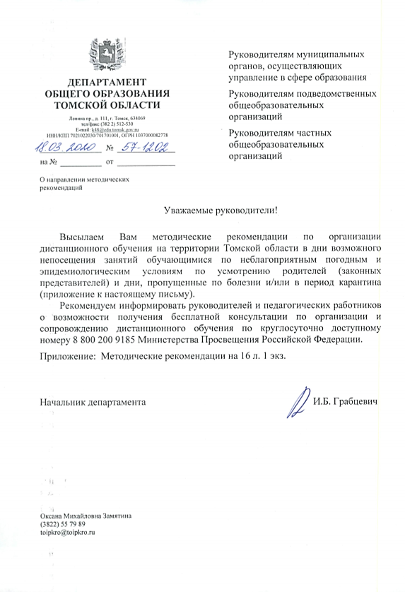
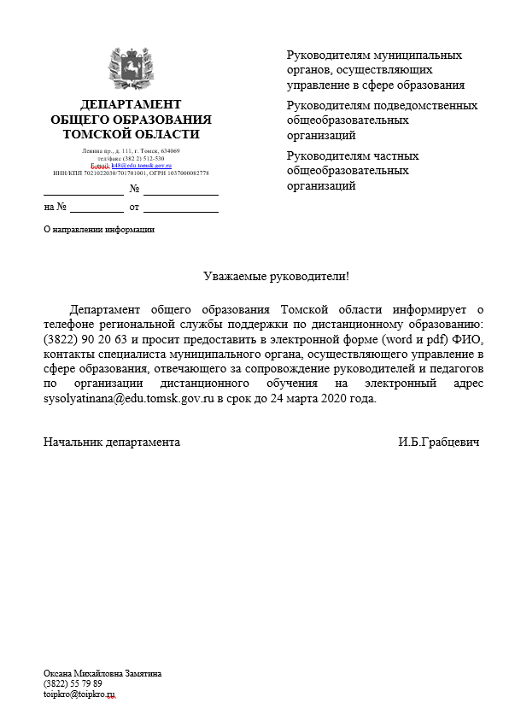
ИНСТРУКТИВНО-МЕТОДИЧЕСКИЕ ПИСЬМА

Slide 12
РЕКОМЕНДАЦИИ
по организации дистанционного обучения на территории Томской области в дни возможного непосещения занятий обучающимися по неблагоприятным погодным и эпидемиологическим условиям по усмотрению родителей (законных представителей) и дни, пропущенные по болезни и/или в период карантина
Томск 2020

